Slide 1
lancement et problématique
Le lancement se termine à quel mot : insuffisant coexister guérir impossible
La problématique commence comment : et positif Ma thèse la cure à quoi
Quel est la problématique de la séance ?
✓
✓
✓
✓
Comment la psychanalyse rêve éveillé permet de régler la confrontation entre transfert positif et transfert négatif ?

Slide 2
plan de la séance et connecteurs
Quel est le plan de la séance ?
Quels sont les mots qui vous ont permis de répondre à cette question ?  1^{èrement} bon au fait 2^{èmement} ensuite 3^{èmement} après 4^{èmement} donc.
Quels sont les mots importants selon vous dans cette introduction ?  transfert traduction dilemme la cure écueil triangulation
transfert +^{if} et alliance térapeutik
transfert -^{if} indispensable
Δθ dans la ψ R.E
condiθs à la Δθ
✓
✓
✓
✓
✓
✓
✓
✓

Slide 3
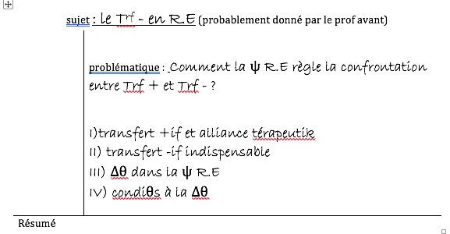
les notes

